Slide 1
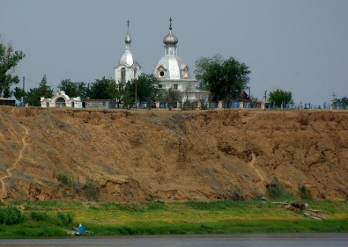
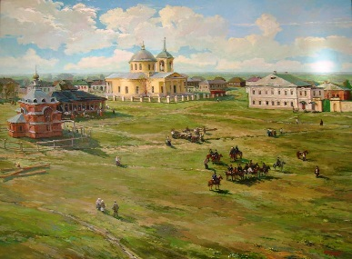
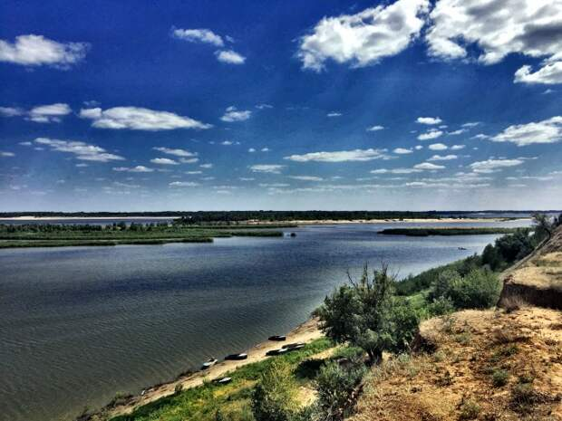
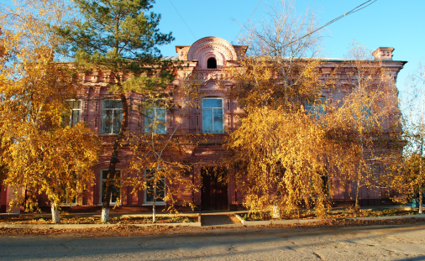
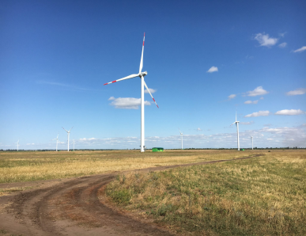
Проект бюджета
муниципального образования «Черноярский муниципальный район Астраханской области» на 2024 год и плановый период 2025-2026 годов

Slide 2
Основные параметры бюджета МО «Черноярский муниципальный район Астраханской области» на 2024 год
Тыс. руб.
 | Утверждено на 2023 год | Утверждено на 2024 год | Отклонение,%
Доходы всего | 586 419,4 | 599 700,4 | 102,3
Из них
Налоговые и неналоговые | 212 909,1 | 237 454,1 | 111,5
Безвозмездные поступления | 373 510,3 | 362 246,3 | 97,0
Расходы всего | 591 419,4 | 606 500,4 | 102,6
Дефицит (Профицит) | -5 000 | - 6 800,0

Slide 3
Структура доходов бюджета МО «Черноярский муниципальный район Астраханской области» на 2024 год
ДОХОДЫ ВСЕГО
Налоговые доходы
Тыс. рублей
Безвозмездные поступления | Сумма
Дотации | 26 962,8
Субвенции | 265 006,3
Субсидии | 19 041,5
Иные межбюджетные трансферты | 51 235,7
Доходы от возврата остатков субсидий | 0,0
Возврат субсидий, субвенций, имеющих целевое назначение прошлых лет | 0,0
362 246,3
(63,7%)
182 117,0
(30,4%)
55 337,1
(9,2%)
599 700,4
(100%)
Неналоговые
доходы
Безвозмездные поступления

Slide 4
Структура налоговых и неналоговых доходов бюджета МО «Черноярский муниципальный район Астраханской области» на 2024 год
Тыс. рублей
4,3
%
Прочие налоговые доходы
10 117,0
11,8
%
Налоги на совокупный доход
28 000,0
ВСЕГО:
237 454,1
55 337,1
144 000,0
Налог на доходы физических лиц
60,6
%
Неналоговые 23,3
доходы %

Slide 5
Темп роста основных источников доходов бюджета муниципального района на 2024 год
тыс. руб.
 | 2024 | 2023 | Темп роста %
Собственные доходы | 237 454,1 | 212 909,1 | 111,5
В том числе
Налог на доходы физических лиц | 144 000,0 | 126 440,1 | 113,9
Налоги на совокупный доход | 28 000,0 | 28 500,0 | 98,2
Остальные налоговые доходы | 10 117,0 | 9 759,0 | 103,7
Неналоговые доходы | 55 337,1 | 48 210,0 | 114,8

Slide 6
Структура неналоговых доходов бюджета МО «Черноярский муниципальный район Астраханской области» на 2024 год
Доходы | Сумма тыс. руб. | Доля в общем объеме неналоговых доходов %
Неналоговые доходы всего Из них | 55 337,1 | 100,0
Доходы от использования имущества, находящегося в государственной и муниципальной собственности | 42 527,1 | 76,89
Плата за пользование природными ресурсами | 10,0 | 0,01
Доходы от продажи материальных и нематериальных активов | 500,0 | 0,9
Штрафы, санкции, возмещение ущерба | 1 300,0 | 2,3
Прочие неналоговые доходы | 11 000,0 | 19,9

Slide 7
Структура безвозмездных поступлений на 2024 год
30 %
7%
7%
4 %

Slide 8
Расходы бюджета МО «Черноярский муниципальный район Астраханской области» в разрезе муниципальных программ
тыс. рублей
Программы | 2023 год | 2024 год | Темп роста
Муниципальные программы: | 545 208,1 | 590 582,1 | 108,3%
Муниципальная программа "Развитие образования Черноярского района" | 305241,1 | 335811,5 | 110,0%
Муниципальная программа "Реализация приоритетных направлений социальной политики Черноярского района" | 4681,0 | 4799,5 | 102,5%
Муниципальная программа "Развитие дорожного хозяйства Черноярского района" | 11071,5 | 11971,0 | 108,1%
Муниципальная программа "Развитие жилищного строительства в Черноярском районе" | 86,6 | 86,6 | 100,0%
Муниципальная программа "Развитие агропромышленного комплекса Черноярского района" | 33095,9 | 29469,5 | 89,1%
Муниципальная программа "Улучшение качества предоставления жилищно-коммунальных услуг на территории Черноярского района" | 127738,8 | 71295,5 | 55,8%
Муниципальная программа "Внедрение спутниковых навигационных технологий с использованием системы ГЛОНАСС и других результатов космической деятельности в интересах социально-экономического развития Черноярского района" | 30 | 30 | 100,0%
Муниципальная программа "Развитие культуры и сохранение культурного наследия Черноярского района" | 11280,0 | 17774,9 | 157,6%
Муниципальная программа "Развитие физической культуры и спорта Черноярского района" | 355 | 355 | 100,0%
Муниципальная программа "Молодёжь Черноярского района" | 18507,7 | 20285,2 | 109,6%
Муниципальная программа "Развитие казачества на территории Черноярского района" | 500,0 | 3295,7 | 659,1%
Муниципальная программа "Обеспечение общественного порядка и противодействие преступности в Черноярском районе" | 6753,7 | 8911,1 | 131,9%
Муниципальная программа "Содействие развитию малого и среднего предпринимательства в Черноярском районе" | 35 | 25 | 71,4%

Slide 9
Расходы бюджета МО «Черноярский муниципальный район Астраханской области» в разрезе муниципальных программ
тыс. рублей
Программы | 2023 год | 2024 год | Темп роста
Муниципальная программа "Управление муниципальными финансами Черноярского района" | 26110,4 | 33414,6 | 127,9%
Муниципальная программа "Обеспечение безопасности населения на транспорте в Черноярском районе" | 30 | 30 | 100,0%
Муниципальная программа "Организация профилактических мероприятий по регулированию численности безнадзорных животных в Черноярском районе" | 0 | 14906,0 | 100,0%
Муниципальная программа "Развитие муниципальной службы в Черноярском районе" | 0 | 50,0 | 100,0%
Муниципальная программа "Обеспечение информирования населения о социально-экономическом и общественно-политическом развитии Черноярского района" | 0 | 1000,0 | 100,0%
Муниципальная программа "Совершенствование системы управления муниципальной собственностью Черноярского района" | 0 | 3018,6 | 100,0%
Муниципальная программа "Повышение эффективности муниципального управления администрации муниципального образования "Черноярский муниципальный район Астраханской области" | 0 | 26110,9 | 100,0%
Муниципальная программа "Обеспечение деятельности Комитета имущественных отношений Черноярского района" | 0 | 7941,5 | 100,0%
Ведомственные целевые программы | 38311,0 | 0 | 0,0%
Непрограммное направление деятельности «Реализация функций органов местного самоуправления» | 7591,7 | 15918,3 | 209,7%

Slide 10
Распределение расходов по разделам бюджетной классификации в бюджете МО «Черноярский муниципальный район Астраханской области»
Раздел | 2023 | 2024 |  | 2024 к 2023
 | тыс.руб | тыс.руб | структура | % | отклонение, тыс руб
0100 ОБЩЕГОСУДАРСТВЕННЫЕ ВОПРОСЫ | 46641,6 | 48184,8 | 7,9 | 103,3% | 1543,2
0300 НАЦИОНАЛЬНАЯ БЕЗОПАСНОСТЬ И ПРАВООХРАНИТЕЛЬНАЯ ДЕЯТЕЛЬНОСТЬ | 6543,7 | 4656,1 | 0,8 | 71,2% | -1887,6
0400 НАЦИОНАЛЬНАЯ ЭКОНОМИКА | 51044,8 | 63286,2 | 10,4 | 124,0% | 12241,4
0500 ЖИЛИЩНО-КОММУНАЛЬНОЕ ХОЗЯЙСТВО | 127089,4 | 72669,8 | 12,0 | 57,2% | -54419,6
0700 ОБРАЗОВАНИЕ | 323081,3 | 355561,0 | 58,6 | 110,1% | 32479,7
0800 КУЛЬТУРА, КИНЕМАТОГРАФИЯ | 11535,0 | 28681,3 | 4,7 | 248,6% | 17146,3
1000 СОЦИАЛЬНАЯ ПОЛИТИКА | 5824,5 | 6526,2 | 1,1 | 112,0% | 701,7
1100 ФИЗИЧЕСКАЯ КУЛЬТУРА И СПОРТ | 355,0 | 355,0 | 0,1 | 100,0% | 0,0
1200 СРЕДСТВА МАССОВОЙ ИНФОРМАЦИИ | 1 000,0 | 1 000,0 | 0,2 | 100,0% | 0,0
1300 ОБСЛУЖИВАНИЕ ГОСУДАРСТВЕННОГО (МУНИЦИПАЛЬНОГО ) ДОЛГА | 45,0 | 45,0 | 0 | 100,0% | 0,0
1400 МБТ ОБЩЕГО ХАРАКТЕРА БЮДЖЕТАМ СУБЪЕКТОВ РФ И МО | 18259,1 | 25535,0 | 4,2 | 139,8% | 7275,9
^{БЮДЖЕТ} | 591 419,4 | 606 500,4 | 100,0 | 102,5% | 15081,0

Slide 11
Проект бюджета на 2024-2025 год по МО «Черноярский муниципальный район Астраханской области»
НАИМЕНОВАНИЕ | 2025 ГОД | 2026 ГОД
ОБЩЕГОСУДАРСТВЕННЫЕ ВОПРОСЫ | 49942,6 | 49858,2
НАЦИОНАЛЬНАЯ БЕЗОПАСНОСТЬ И ПРАВООХРАНИТЕЛЬНАЯ ДЕЯТЕЛЬНОСТЬ | 4421,4 | 4421,4
НАЦИОНАЛЬНАЯ ЭКОНОМИКА | 60856,1 | 54672,2
ЖИЛИЩНО-КОММУНАЛЬНОЕ ХОЗЯЙСТВО | 21502,1 | 21502,1
ОБРАЗОВАНИЕ | 327157,0 | 305275,7
КУЛЬТУРА, КИНЕМАТОГРАФИЯ | 22477,6 | 22477,6
СОЦИАЛЬНАЯ ПОЛИТИКА | 6503,3 | 6408,1
ФИЗИЧЕСКАЯ КУЛЬТУРА И СПОРТ | 355,0 | 355,0
СРЕДСТВА МАССОВОЙ ИНФОРМАЦИИ | 1 000,0 | 1 000,0
ОБСЛУЖИВАНИЕ ГОСУДАРСТВЕННОГО (МУНИЦИПАЛЬНОГО ) ДОЛГА | 45,0 | 45,0
МЕЖБЮДЖЕТНЫЕ ТРАНСФЕРТЫ ОБЩЕГО ХАРАКТЕРА БЮДЖЕТАМ СУБЪЕКТОВ РФ И МО | 24706 | 14625,8
ИТОГО | 518966,1 | 480641,1
УСЛОВНО УТВЕРЖДЕННЫЕ РАСХОДЫ | 6963,1 | 14532,9
ВСЕГО БЮДЖЕТ | 525 929,2 | 495 174,0

Slide 12
Проект бюджета МО «Черноярский муниципальный район Астраханской области» на 2024 год и плановый период 2025-2026 годов
 | 2024 год | 2025 год | 2026год
Доходы бюджета | 599 700,4 | 519 129,2 | 488 374,0
Расходы бюджета | 606 500,4 | 525 929,2 | 495 174,0
Дефицит | - 6 800,0 | - 6 800,0 | - 6 800,0

Slide 13
Спасибо за внимание!

